Slide 1
スマホを使った 迷路ゲームを作ろう！
2015/8/7 WorkShop

Slide 2
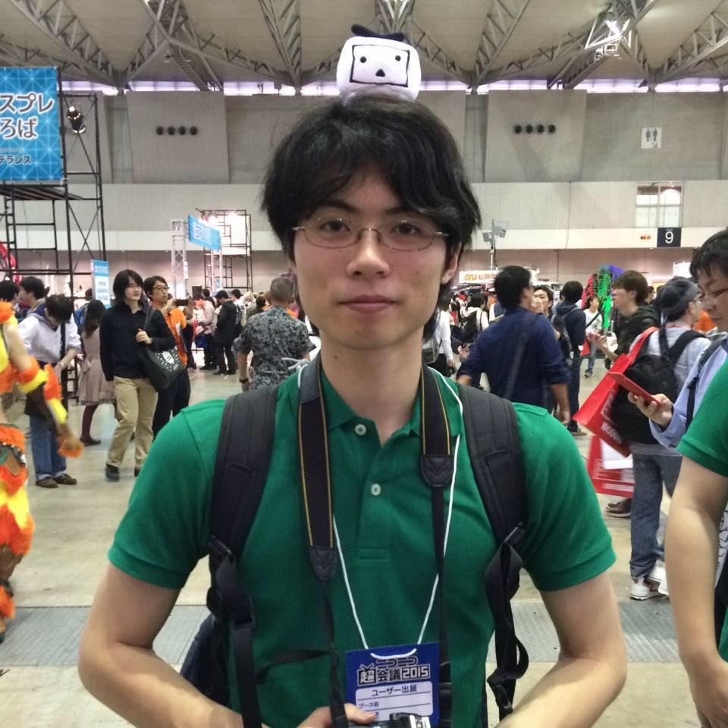
ゲーム・資料作成
神奈川工科大学 3学年 山口裕太
Facebook : https://www.facebook.com/yuu416fgx8mlight
E-mail : yuu416fgx8mlight@gmail.com

Slide 3
目次
このゲームに必要な要素
床を作ろう
ライトを当てよう
カメラの位置を変更しよう
壁を作ろう
障害物を作ろう
色を付けよう
階層構造にしよう
ボールを作成しよう
トラップを追加しよう

Slide 4
目次
ゴールを作ろう
背景を作ろう
Androidで動かせるようにしよう
タイトルを追加しよう
いざ実行！

Slide 5
このゲームに必要な要素
迷路
背景
ボール
トラップ
ゴール
このほかにも必要なものがあるか考えてみましょう

Slide 6
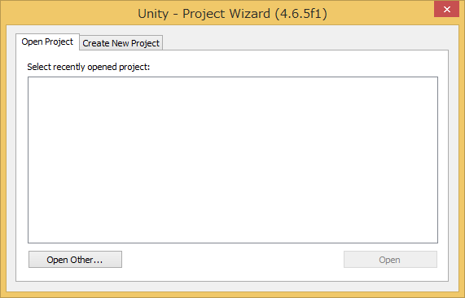
このゲームに必要な要素
では早速ゲーム作りに入ります わからないところがあったらすぐに相談 しましょう
まずはゲームの Project を作りましょう
Unity を起動し、出てきた「Project Wizard」の「Create New Project」タブを選択し、ファイル名と保存場所を指定して「Create」ボタンを押して作成します
ここではファイル名を「Ball Maze」と します

Slide 7
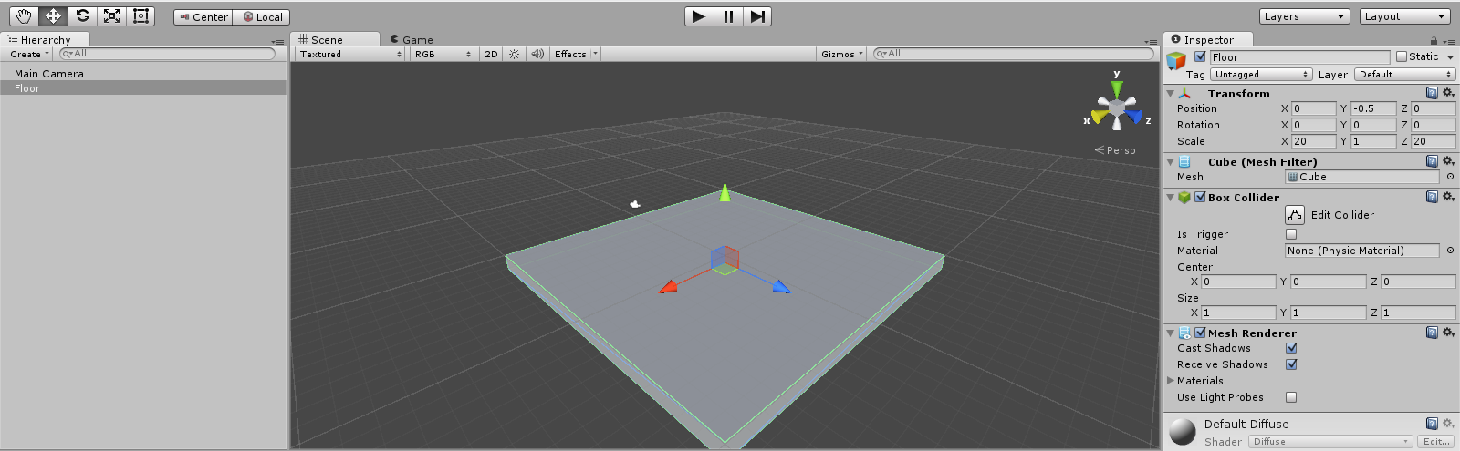
床を作ろう
Hierarchy ビューの「Create」→「3D Object」→「Cube」を選択
出てきたオブジェクトの値を Inspector ビューから変更します
・「Position」Y = -0.5
・「Scale」X = 20,Z = 20
・名前「Floor」

Slide 8
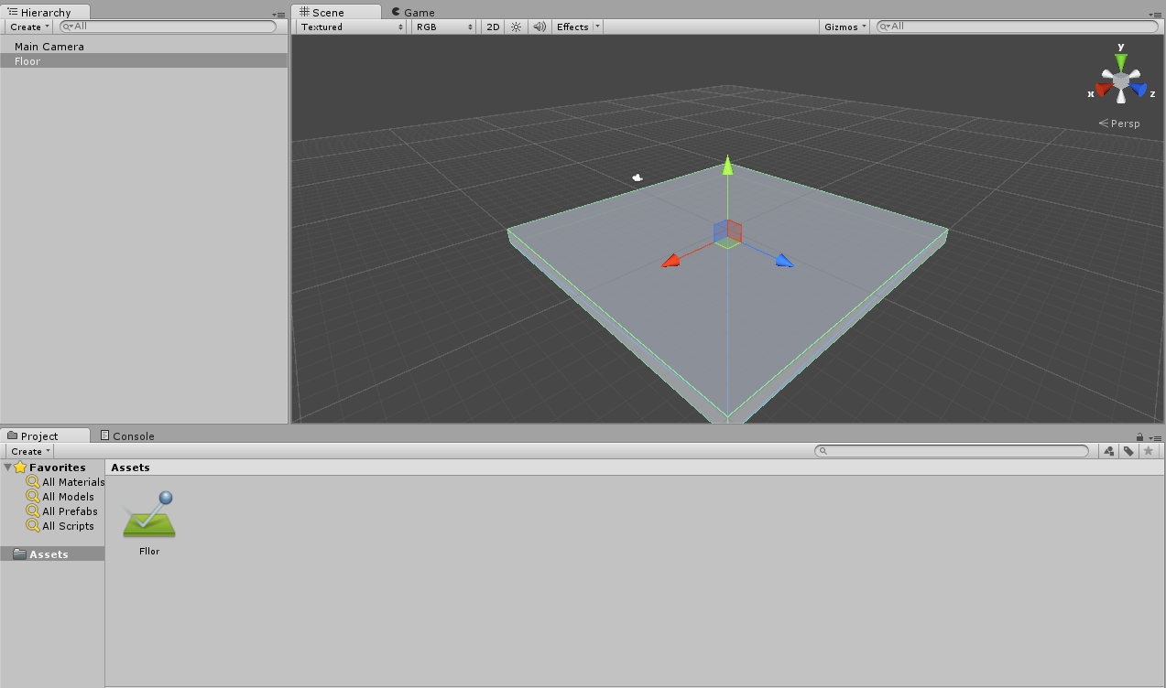
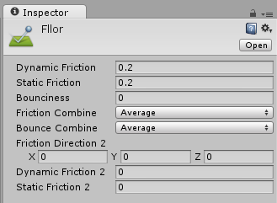
床を作ろう
次に物理マテリアルを作成します
Project ビューの「Create」→「Physic Material」を選択し、名前を「Floor」として おきます
これを Hierarchy ビューの Floor オブジェクトにドラッグ＆ドロップします
さらに作った物理マテリアルの値を変更します
・Dynamic Friction = 0.2
・Static Friction = 0.2
これにより摩擦係数が減り、ボールが転がり やすくなります

Slide 9
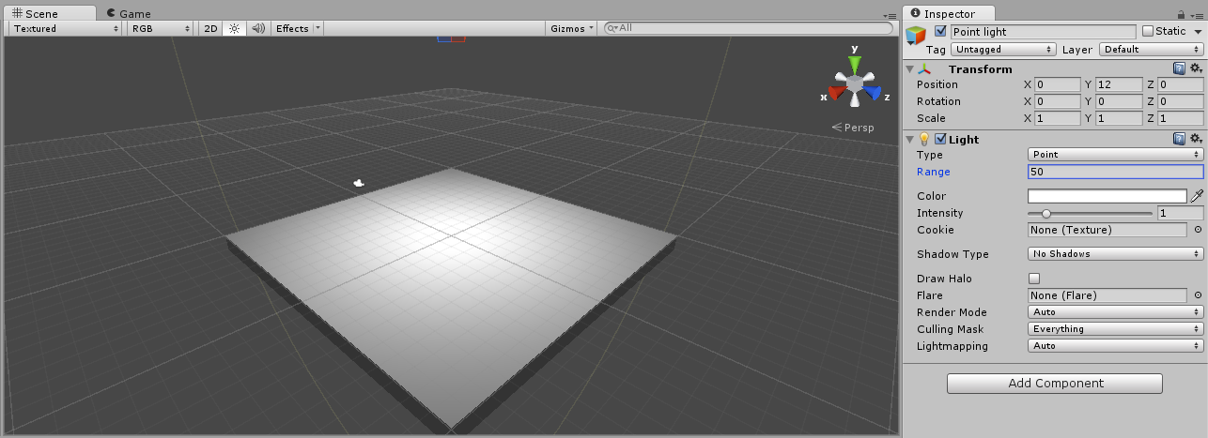
ライトを当てよう
このままゲームを実行しても何も見えないので、光源を配置しましょう
今回は、点光源（point light）を使います
Hierarchy ビューの「Create」→「Light」→「Point Light」を選択して作成し、値を変更します
・Position = (0,12,0)
・Range = 50
・Intensity(明るさ) = 自分の好みで

Slide 10
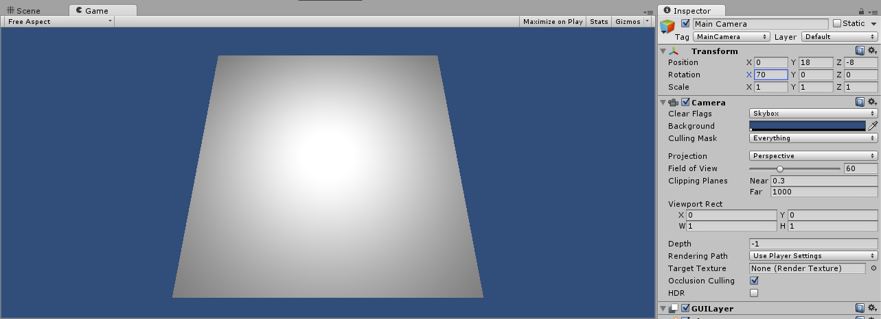
カメラの位置を変更しよう
迷路を見やすくするために位置を変えましょう
Hierarchy ビューにある「Main Camera」を選択し位置と回転を調整します Game ビューを確認しながら見えやすい位置に変更してください

Slide 11
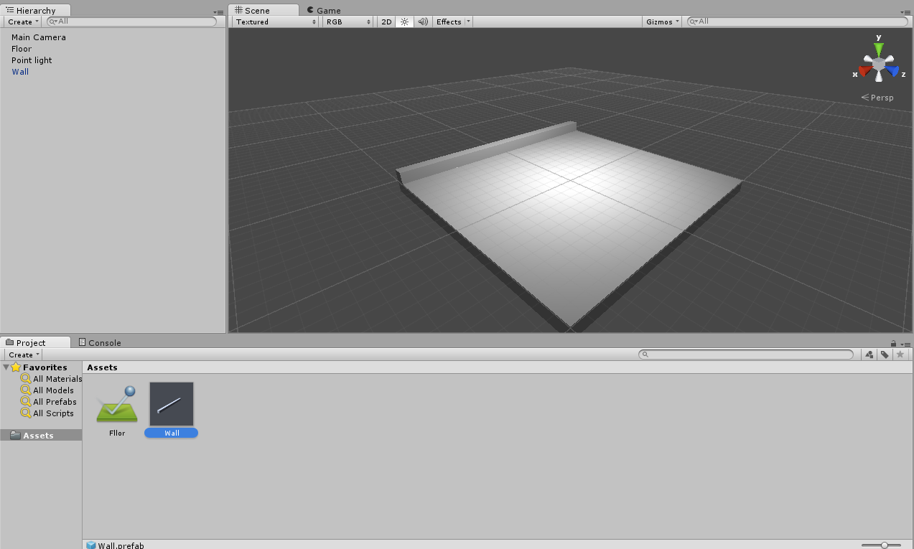
壁を作ろう
ボールが飛び出ないように外壁を作ります
「Cube」を作成し、値を以下のようにしてください
・Name = Wall
・Position = (0,0.5,-9.5)
・Scale = (20,1,1)
・物理マテリアル「Floor」を追加
そのあと、その「Wall」をプロジェクトビューにドラッグ＆ドロップして 「プレハブ化」してください
そして残り3辺も作成してください （プレハブをドラッグ＆ドロップで複製）

Slide 12
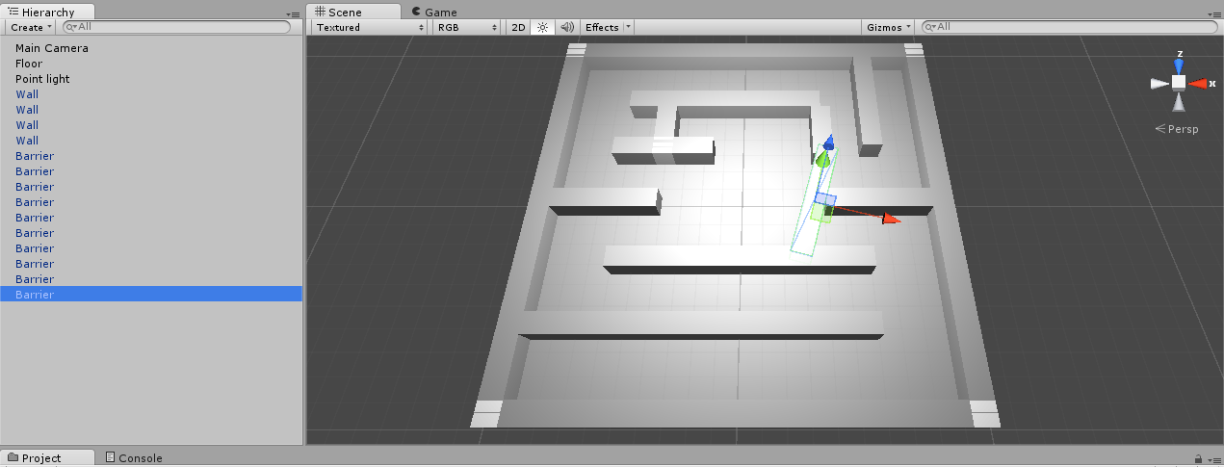
障害物を作ろう
外壁と同じ要領で障害物を作っていきます
「Cube」を作成し、値を以下のようにしてください
・Name = Barrier
・Position,Scale ともにお好みで
・物理マテリアル「Floor」を追加
・プレハブ化
障害物の配置例 →

Slide 13
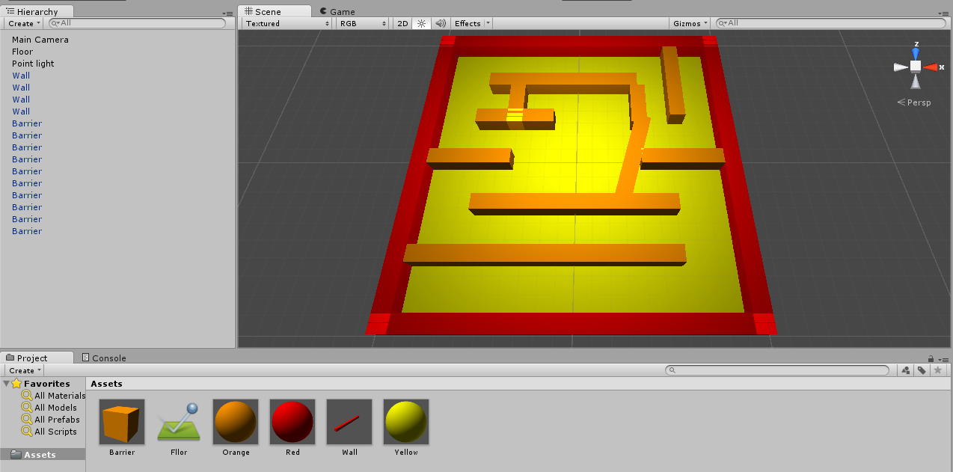
色を付けよう
今の状態では画面映えしなく、見づらい状態ですね それぞれに色を付けてわかりやすくしましょう
Project ビューの「Create」→「Material」を選択し、名前を付けて（例えば「Red」）ください Inspector ビューの Main Color 右の四角をクリックして色を指定（例えば「r=255,g=0,b=0」）します
できたマテリアルを“プレハブ化した”外壁や障害物にドラッグ＆ドロップしてください それぞれに色を付けてわかりやすくしましょう

Slide 14
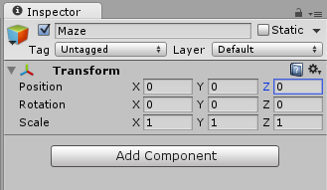
階層構造にしよう
迷路の作成はほとんど完了しました 最後の仕上げとして、オブジェクトの親子関係を構築しましょう
Hierarchy ビューの「Create」→「Create Empty」で空のゲームオブジェクトを作成します 名前を「Maze」に、位置は（0,0,0）に合わせましょう

Slide 15
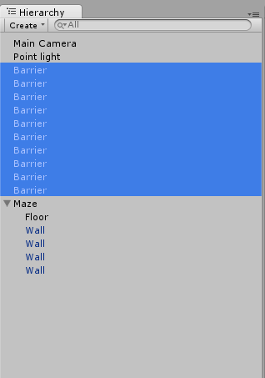
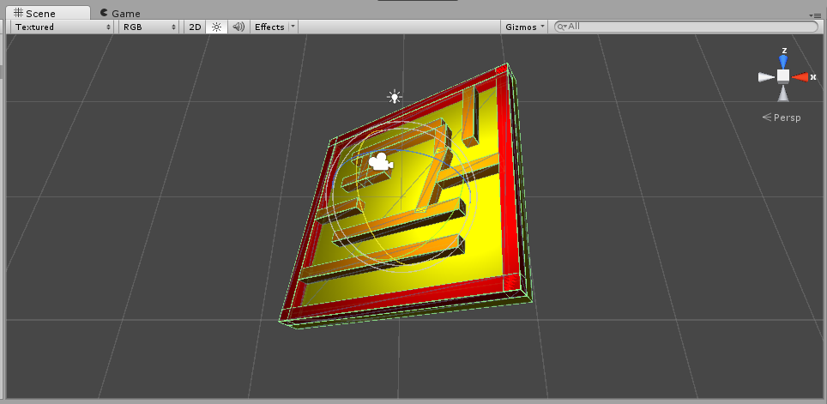
階層構造にしよう
Hierarchy ビューで、作成した「Maze」に「Floor」「Wall」「Barrier」の オブジェクトをドラッグ＆ドロップします
作業が完了したら、うまく構築できているか確認しましょう Maze オブジェクトを回転ツールで操作して、迷路全体が動けば成功です

Slide 16
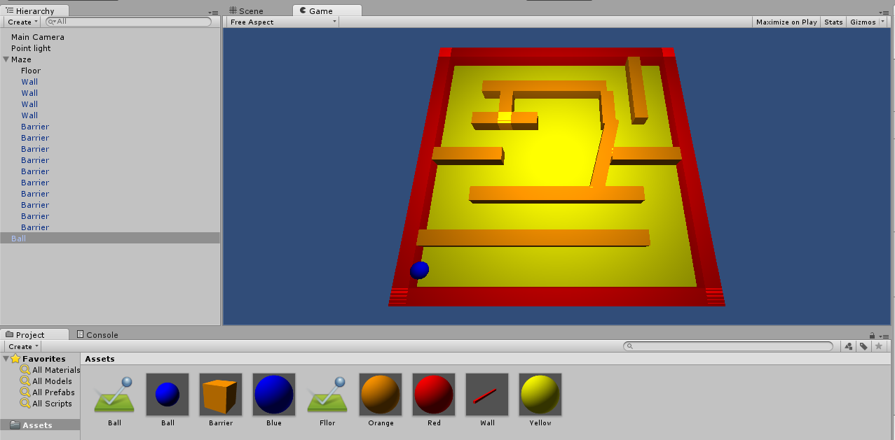
ボールを作成しよう
迷路が完成したので、次は転がすためのボールを作成しましょう
Hierarchy ビューの「Create」→「3D Object」→「Sphere」でボールを作成します Inspector の「Add Component」→「Physics」→「Rigidbody」で物理挙動を与え、 物理マテリアル「Ball」を作成し、摩擦係数を低めに設定しておきましょう また、material を追加し、位置をスタートさせたい場所に配置しましょう （床にめり込まないように注意！） プレハブ化も忘れずにしましょう
ゲームを実際に動かしてみましょう ゲームらしきものはプレイできるように なりましたが、ボールが動かなかったり すり抜けたりする問題点がまだあります

Slide 17
ボールを作成しよう
ボールの動きをスムーズにするために、スクリプトを作成します
Project ビューの「Create」→「C# Script」で名前を「Ball」にしたスクリプトを作成し、以下のコードを入力してください
入力したら、プレハブの Ball に追加してください
using UnityEngine; using System.Collections; public class Ball : MonoBehaviour { private Rigidbody rigidbody; // Use this for initialization void Start () { rigidbody = this.gameObject.GetComponent<Rigidbody> (); } // Update is called once per frame void Update () { GetComponent<Rigidbody> ().WakeUp (); } }

Slide 18
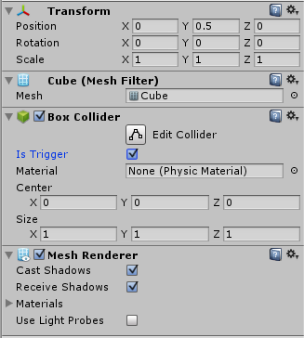
トラップを追加しよう
次は、このゲームの難易度を調節するための要素を追加しましょう ボールが触れたらスタート地点まで戻すというものです
まず「Cube」を作成し、「Trap」という名前にします Inspector ビューの「Is Trigger」にチェックを入れます。そうするとボールは衝突しなくなり、すり抜けができるようになります

Slide 19
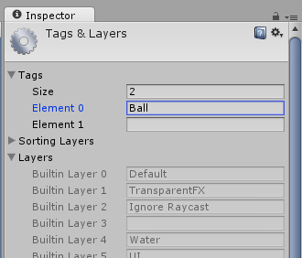
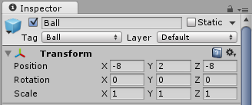
トラップを追加しよう
ゲームオブジェクトを判別するために、タグを追加します
メニューの「Edit」→「Project Settings」→「Tags & Layers」を選択し、 Tags & Layers を表示します その中の「Tags」タブを開き、Element0 に「Ball」と入力してタグを追加します
そして、プレハブ化した Ball の tag を「Ball」に設定します

Slide 20
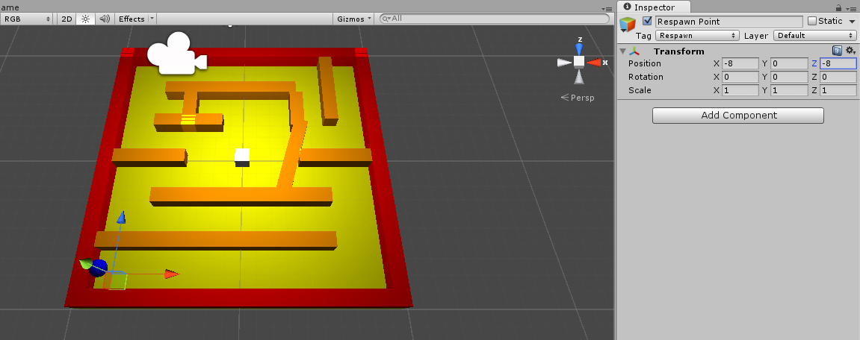
トラップを追加しよう
トラップが発動した時のリスタート地点の配置をしましょう
Hierarchy ビューの「Create」→「Create Empty」で空のゲームオブジェクトを作成します 名前を「Respawn Point」にして、タグを「Respawn」に変更します オブジェクトの位置はリスタートさせたい位置に置いてください

Slide 21
トラップを追加しよう
それでは実際に当たった時の判定のスクリプトを作成します
Project ビューの「Create」→「C# Script」で名前を「Trap」にしたスクリプトを作成し、以下のコードを入力してください
using UnityEngine; using System.Collections; public class Trap : MonoBehaviour { // Use this for initialization void Start () { } // Update is called once per frame void Update () { } void OnTriggerEnter(Collider other){ if (other.gameObject.tag == "Ball") { GameObject respawn = GameObject.FindWithTag ("Respawn"); other.gameObject.transform.position = respawn.transform.position; } } }

Slide 22
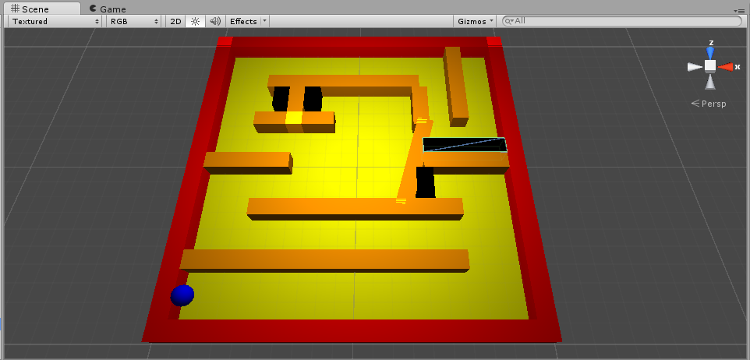
トラップを追加しよう
書き終えたスクリプトを Trap オブジェクトにドラッグ＆ドロップしてトラップの完成です あとはプレハブ化して、お好みの場所に配置してください

Slide 23
ゴールを作ろう
using UnityEngine; using System.Collections; public class Goal : MonoBehaviour { private GameObject[] balls; private int ballCount; private int counter; private bool cleared; public GUIStyle labelStyle; // Use this for initialization void Start () { balls = GameObject.FindGameObjectsWithTag("Ball"); ballCount = balls.Length; } // Update is called once per frame void Update () { } IEnumerator OnTriggerStay(Collider other){ if (other.gameObject.tag == "Ball") { counter++; if (cleared == false && counter == ballCount) { cleared = true; yield return new WaitForSeconds (2.0f); Application.LoadLevel ("Title"); } } } void OnTriggerExit(Collider other){ if (other.gameObject.tag == "Ball") { counter--; } } void OnGUI(){ if (cleared == true) { int sw = Screen.width; int sh = Screen.height; GUI.Label (new Rect (sw / 6, sh / 3, sw * 2 / 3, sh / 3), "CLEARED!!", labelStyle); } } }
ゴールもトラップと同じように作ることができます スライド16,17を参考に「Goal」として作ります さらにProject ビューの「Create」→「C# Script」で名前を「Goal」にしたスクリプトを作成し、以下のコードを入力してください
「Trap」,「Goal」のオブジェクトも階層「Maze」に入れておいてください

Slide 24
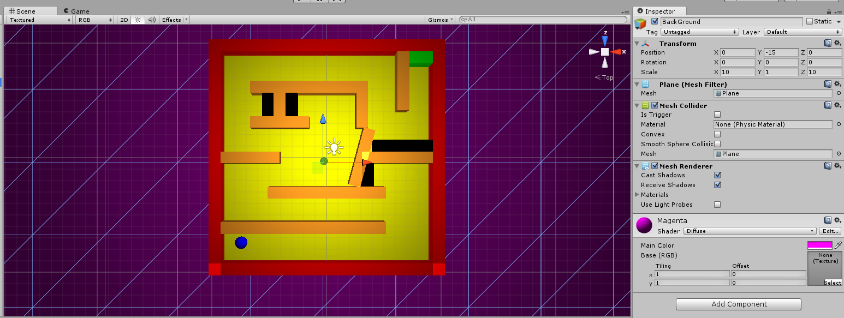
背景を作ろう
プレイ中に傾きがわかりやすいように背景を追加します
Hierarchy ビューの「Create」→「Plane」を選択
出てきたオブジェクトの値を Inspector ビューから変更します
・「Position」Y = -15
・「Scale」X = 10,Z = 10
・名前「BackGround」

Slide 25
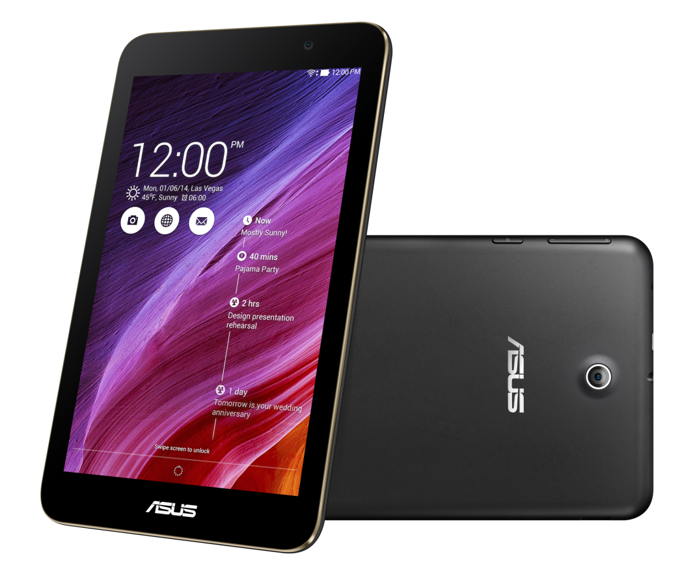
Androidで動かせるようにしよう
ゲームの流れは完成しました！いよいよAndroidに向けて改良をしていきます
やっていく内容は…
・Androidでの操作のスクリプトの追加
・傾きの演出

Slide 26
Androidで動かせるようにしよう
まずは、Android上で操作を出来るようにします
Project ビューの「Create」→「C# Script」で名前を「GravityController」にしたスクリプトを作成し、以下のコードを入力してください
入力したら空のオブジェクトを作り、名前を「 GravityController 」として、 先ほどのスクリプトを追加します
using UnityEngine; using System.Collections; public class GravityController : MonoBehaviour { private Vector3 accel; // Use this for initialization void Start () { accel = new Vector3 (0, 0, -1); } // Update is called once per frame void Update () { accel = (accel + Input.acceleration) * 0.5f; Physics.gravity = new Vector3 (-accel.y, accel.z, accel.x) * 50.0f; } }

Slide 27
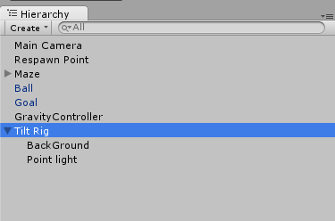
Androidで動かせるようにしよう
次に傾きを演出します
空のオブジェクトを作成し、名前を「Tilt Rig」に変更します 位置は（0,0,0）に合わせましょう
「BackGround」と「Point light」を Tilt Rig にドラッグ＆ドロップして階層構造を作ります

Slide 28
Androidで動かせるようにしよう
続いて、傾きのスクリプトを作成します
Project ビューの「Create」→「C# Script」で名前を「TiltRig」にしたスクリプトを作成し、以下のコードを入力してください
入力したらオブジェクトの Tilt Rig に追加します
using UnityEngine; using System.Collections; public class TiltRig : MonoBehaviour { private Vector3 accel; // Use this for initialization void Start () { accel = new Vector3 (0, 0, -1); } // Update is called once per frame void Update () { accel = (accel + Input.acceleration) * 0.5f; Vector3 gravity = new Vector3 (-accel.y, accel.z, accel.x); transform.rotation = Quaternion.FromToRotation (-Vector3.up, gravity); } }

Slide 29
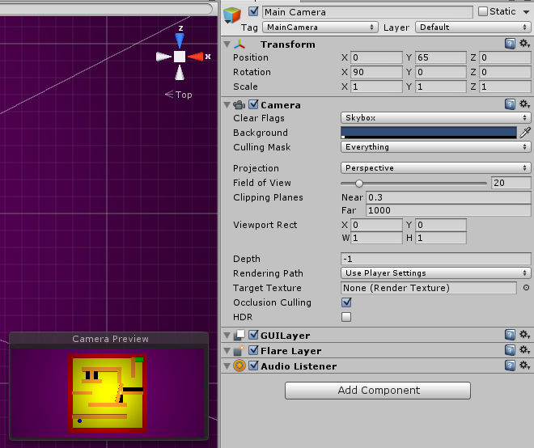
Androidで動かせるようにしよう
Android用にカメラの位置、向きを変更します 上から見下ろすようにします
・「Position」Y = 65
・「Rotation」X = 90
・「Field of View」15～25

Slide 30
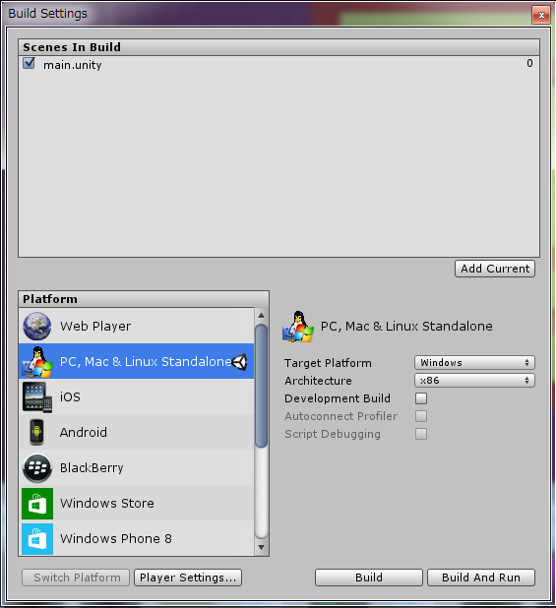
タイトルを追加しよう
ゲームは全て完成したので、タイトル画面をつけます
作成へ移る前にこれまで作成してきたゲーム本編のシーンを 保存しておきます 「File」→「Save Scene」を選択し、名前を「Main」とします
さらに、忘れないうちにシーン登録もしておきます 「File」→「Build Settings…」を選択し、出てきたダイアログの中にある「Add Current」を押して登録します

Slide 31
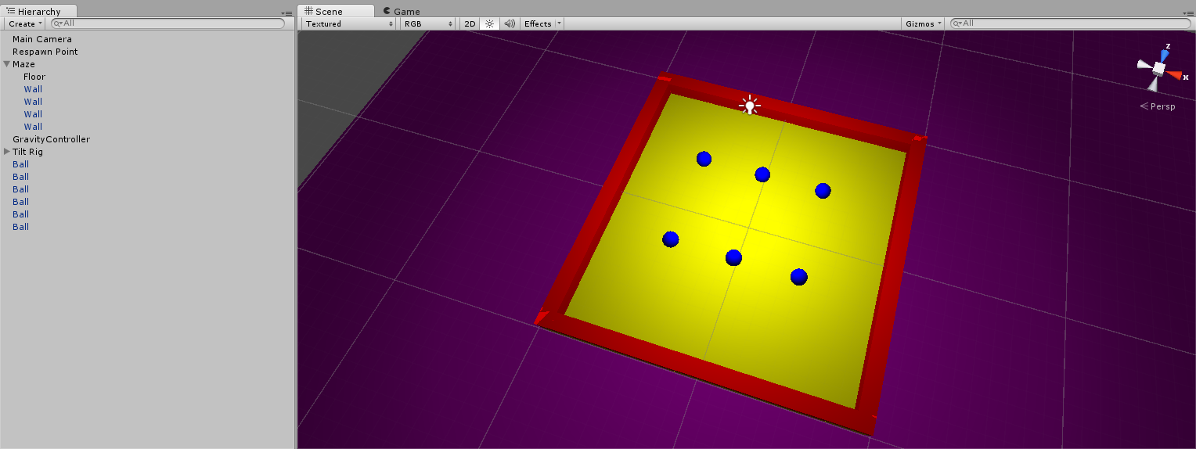
タイトルを追加しよう
準備が整ったので、タイトルシーンの作成に入ります
「File」→「Save Scene As…」を選択して、名前を「Title」にしてシーンを 作成します。さらにBuild Settings もしておいてください （※追加後 Tilte のシーンが Main より前にするためドラッグ＆ドロップします）
次に、タイトル画面の編集をします
・障害物、トラップ、ゴールを削除
・ボールを6つ並べて表示

Slide 32
タイトルを追加しよう
続いて、タイトルのスクリプトを作成します
Project ビューの「Create」→「C# Script」で名前を「TitleScreen」にしたスクリプトを作成し、以下のコードを入力してください
入力したら空のオブジェクト 「Title Screen」を作成し、スクリプトを 追加します
以上でゲームは全て完成です！
using UnityEngine; using System.Collections; public class TitleScreen : MonoBehaviour { public GUIStyle labelStyle; // Use this for initialization void Start () { } // Update is called once per frame void Update () { if (Input.touches.Length > 0) { Application.LoadLevel ("Main"); } } void OnGUI(){ var sw = Screen.width; var sh = Screen.height; GUI.Label (new Rect (0, sh / 4, sw, sh / 4), "BALL MAZE", labelStyle); GUI.Label (new Rect (0, sh / 2, sw, sh / 4), "Tap to Start", labelStyle); } }

Slide 33
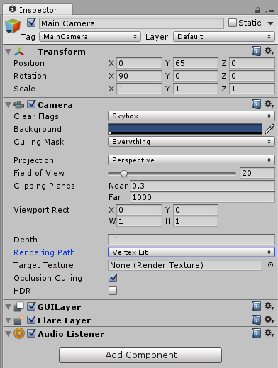
いざ実行！
最後に Android 用にレンダリングの方式を変更します
Main Camera を選択し、Inspector ビューの中にある「Rendering Path」の設定を、「Use Player Settings」から「Vertex Lit」に変更します
これで全ての工程が終わりました 実際にビルドしてみましょう！

Slide 34
いざ実行！
もしかしたら、文字の位置がずれているかもしれません
「TitleScreen」や「Goal」のスクリプトの GUI 部分を自分で考えて弄って、正確に合わせてみましょう
また、余裕のある人は下記のような追加要素をいれて行ってみましょう
・フォントを変更
・パーティクルの追加
・テクスチャの読み込み
・SEの追加
どんどん改造して「自分だけのゲーム」にしていきましょう！

Slide 35
実機で動かしてみよう
ここからは実際のAndroid端末でアプリを動作させます
端末はASUSのMEMOPad7を使います
やっていく内容は…
・Android端末の設定
・ドライバーのインストール
・Unityの設定

Slide 36
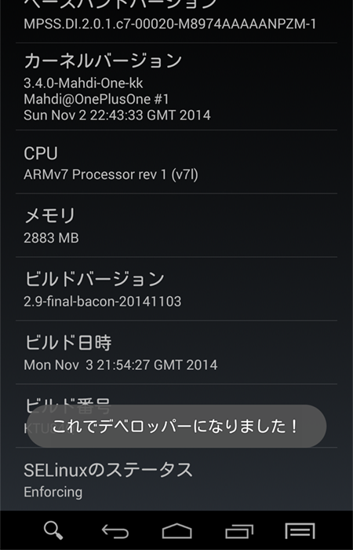
端末の設定
端末の電源をいれ、画面中央下のアプリ一覧から「設定」→「バージョン情報等」→「ソフトウェア情報」へ移動します
「ビルド番号」を7回タップすると「これでデベロッパーになりました！」と表示され、 「設定」画面に「開発者向けオプション」が追加されます

Slide 37
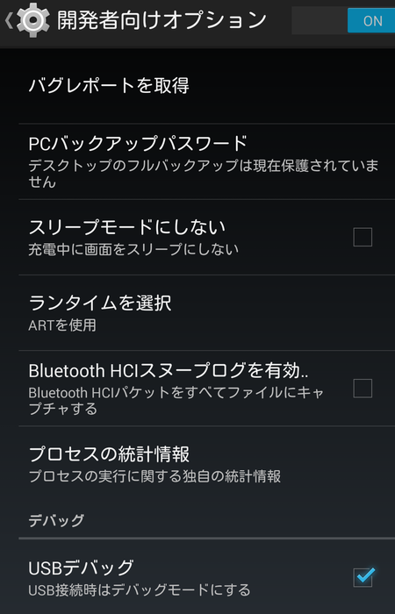
端末の設定
「設定」→「開発者向けオプション」をひらき「USBデバッグ」にチェックをいれます
「設定」→「セキュリティ」の「提供元不明のアプリ」にもチェックをいれましょう

Slide 38
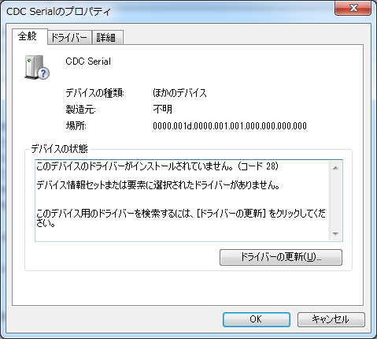
ＰＣの設定
デスクトップにある「ADB_driver.zip」を解凍しておきます。持ち込んだ端末で動かしたい人は、端末ごとにUSBドライバーを探してインストールしてください（MEMOPad7、Nexusシリーズを除く）
端末をUSBケーブルでPCに接続すると、ドライバーのインストールに失敗します
「コントロールパネル」→「デバイスマネージャー」を開き、「！」マークがついているデバイスを選びます
「ドライバーの更新」を押します

Slide 39
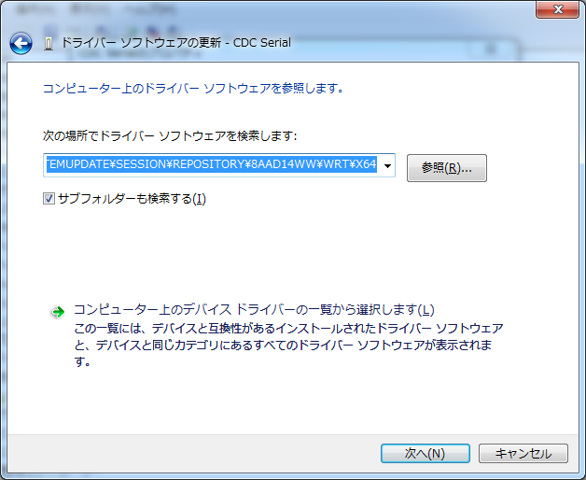
ＰＣの設定
「コンピューターを参照してドライバーソフトウエアを検索します」を選びます
「参照」を押して「ADB_Driver.zip」を解凍した場所のパスを選んだら「次へ」をクリックします
最後に「デバイスマネージャー」でドライバーが正常にインストールされたことを確認しましょう

Slide 40
Android SDKの設定
UnityからAndroid用のアプリを書きだすためにはＰＣに次のソフトが必要です
Android SDK
Java SE Development Kit
今回は既にインストールを済ませてあります
いくつかの機能にはAndroid SDKのアップデートが必要です

Slide 41
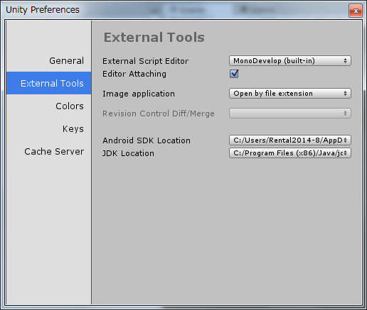
Android SDKの設定
Unityからソフトを利用するためにパスの設定が必要です
「Edit」→「Preferences」の「External Tools」タブを開きます
「Android SDK Location」「JDK Location」のパスを設定します。設定を変更せずにインストールしていた場合は、クリックするだけで自動的にパスが通ります。

Slide 42
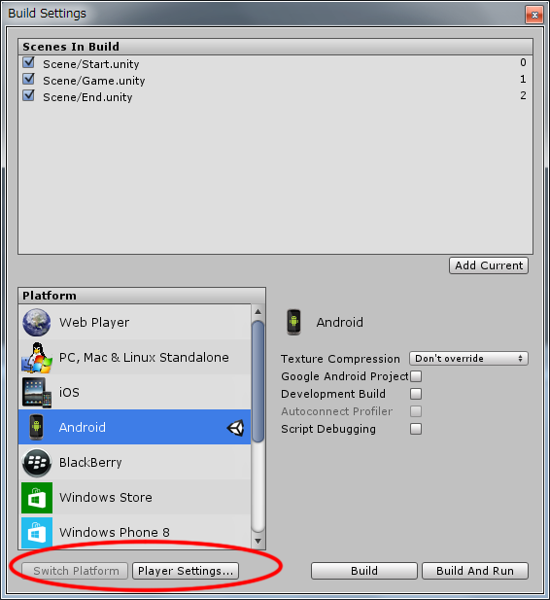
Android APKの書き出し
「File」→「Build Settings…」をひらき「Platform」から「Android」を選択しましょう
「Switch Platform」を押すと、プロジェクトの変換が行われます
変換が完了したら「Player Settings」を押しましょう「Inspector」に設定画面が表示されます

Slide 43
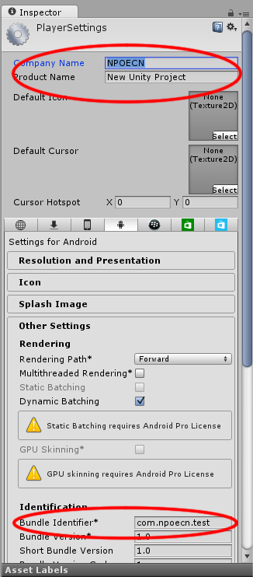
Android APKの書き出し
「Player Settings」の「Company Name」と「Product Name」を入力します
「Identification」の「Bundle Identifier」も編集します。これはアプリ固有の識別子となるものです。ストアに出すときは他のアプリと被ってはいけません
「Bundle Identifier」はWebドメインを逆転させた書式になっています。ドメインを所有している場合はTLD.企業名.商品名と記述することが推奨されます
今回は “jp.ed.kst-h.hoge”といれましょう。hogeにはアプリの名前を入れてください

Slide 44
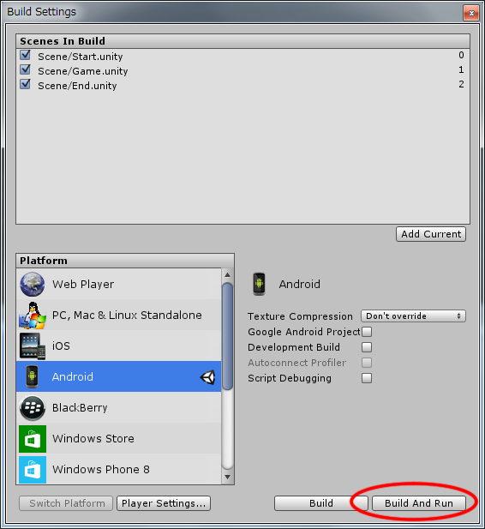
Android APKの書き出し
すべての設定が終わりました
「Build Settings」の「Build And Run」を押して、正常に動作するか確認しましょう

